Slide 1
Phil222 Philosophical Foundations of Computer Science
Question 2
TUTOR: JannLeo

Slide 2

本科深圳大学计算机科学与技术，硕士利兹大学Embedded System Engineering，GPA均前5%并获得优秀毕业生（一等一），擅长计算机、电子等专业。逻辑清晰，语言精准。
擅长科目：
Data Comms& Ntwk Security、FPGA Design Syst Chip、Control Systems Design、Emb Microprocessor Syst Design、Programming、JAVA程序设计、离散数学、数据库系统、数据结构与算法、专业基础英语、计算机安全导论、操作系统、并行计算、多媒体系统导论、计算机系统、自动机与形式语言、程序设计基础、概率论与数理统计、高等数学A、线性代数、面向对象程序设计、计算机网络、算法设计与分析、专业研究英语
教学风格：轻松愉快
TUTOR: 刘俊楠

Slide 3

1
学情交流

Slide 4
学情交流
遇到的困难：
不知道如何学习自动机，需要讲解和辅导
解决方案
先巩固回忆基础知识
再回头来看作业

Slide 5
2
本课信息

Slide 6
本课信息
课程目标
先弄明白ppt相关的基础知识
了解作业的内容并解决
课程内容安排（知识讲解+x道练习题+课后作业等）
梳理整体架构的流程
各个模块的讲解
课程预计时长
1小时

Slide 7
3
知识分析

Slide 8
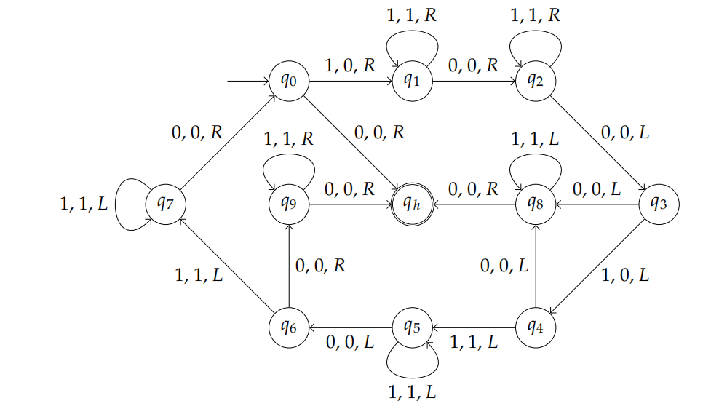
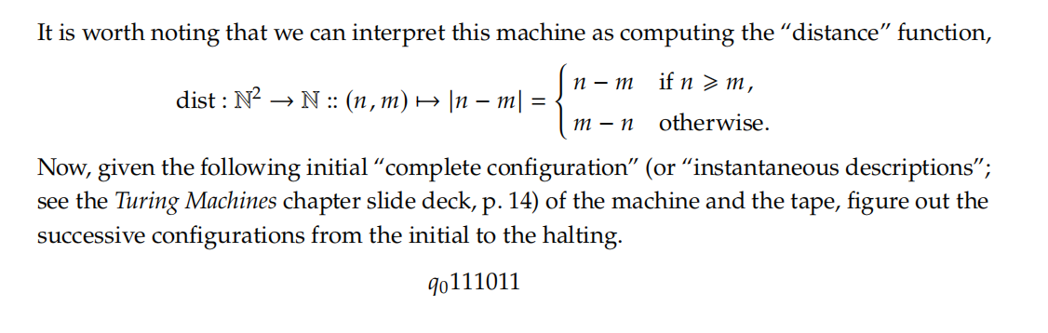
知识分析
0010000
Q0-0000110000
0q1-11011
011q1-011
0110q2-11
011011q3-0000
01101-q40000
0110-q510000
011-q6010000
0-q711010000
Notes:
- 假设楼层高度为 3 米，考虑到走线时的线缆长度。
- 假设每个交换机和路由器的最大连接数以及每个无线接入点能支持的用户数。
- 提出网络设计的步骤，如设备布局、线缆规划、流量估算等。
8

Slide 9
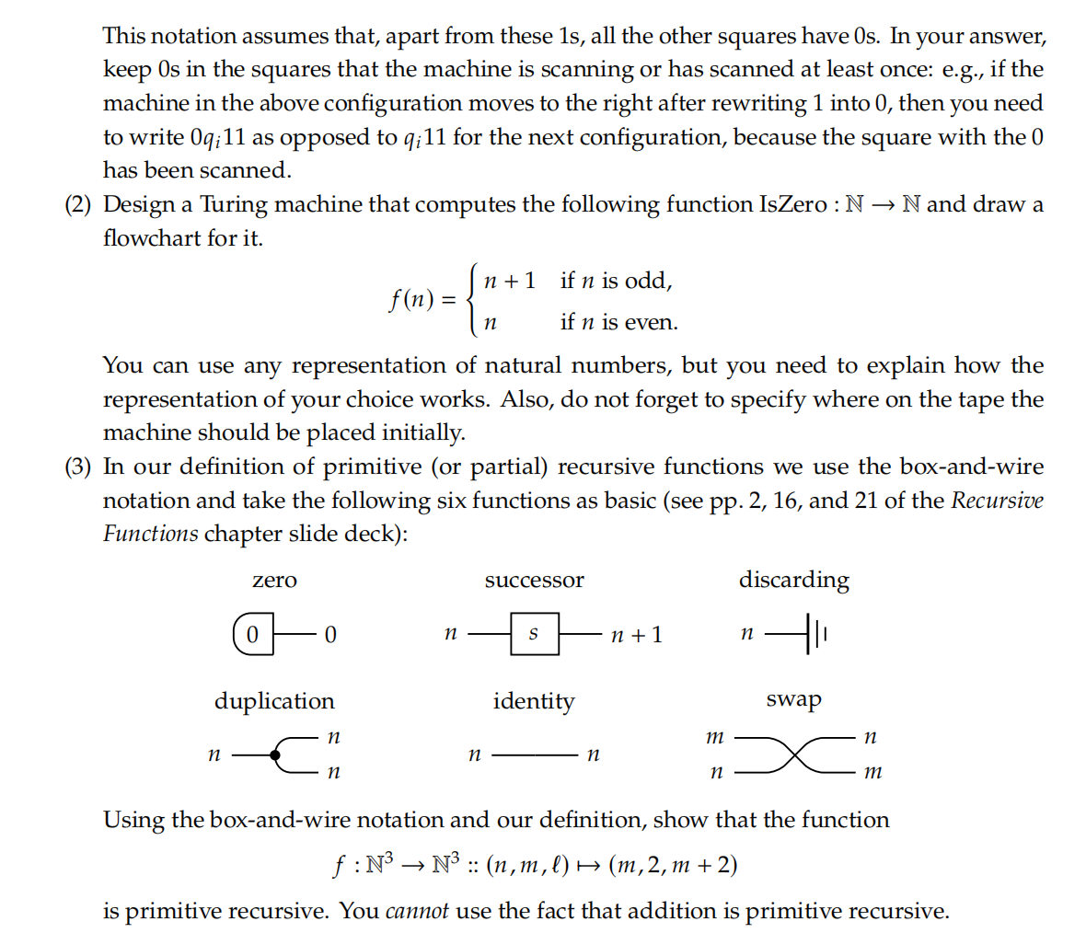
知识分析
Notes:
- 假设楼层高度为 3 米，考虑到走线时的线缆长度。
- 假设每个交换机和路由器的最大连接数以及每个无线接入点能支持的用户数。
- 提出网络设计的步骤，如设备布局、线缆规划、流量估算等。
9

Slide 10
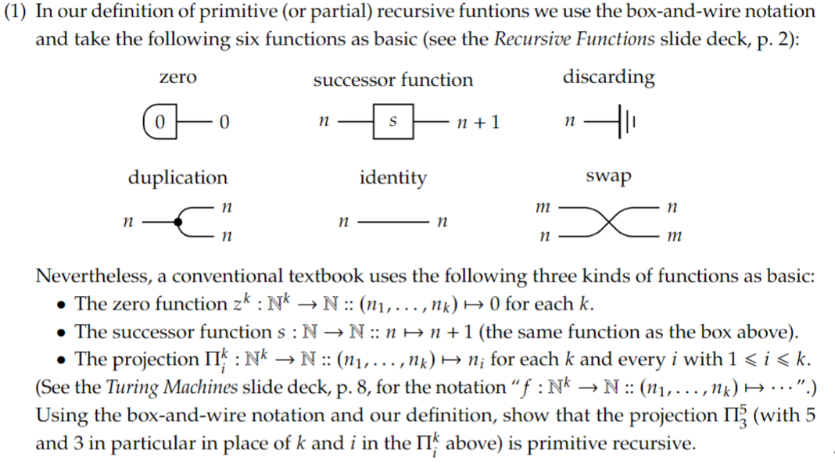
知识分析
零函数（zero function）：表示为 0，它总是输出 0，不管输入是什么。
用 Lambda 表示为 λn. 0。
后继函数（successor function）：表示为 s，它将输入的数字 n 转换为 n + 1。
用 Lambda 表示为 λn. n + 1。
丢弃函数（discarding function）：它丢弃输入的数字，不返回任何值。
在图中表示为一个空格线，表示输入被丢弃。
复制函数（duplication function）：它将输入的数字 n 复制两次，返回 (n, n)。
恒等函数（identity function）：它将输入的数字 n 原样返回。
交换函数（swap function）：它交换两个输入的顺序，即 (m, n) 变为 (n, m)。
零函数 zᵏ：zᵏ 是一个将 k 个参数 (n₁, n₂, ..., nₖ) 转换为 0 的函数，表示为 λ(n₁, ..., nₖ). 0。
后继函数 s：将 n 转换为 n + 1，与上面定义相同。
投影函数 Πᵏᵢ：这是一个投影函数，它从 k 个输入参数 (n₁, n₂, ..., nₖ) 中提取第 i 个参数 nᵢ。
表示为 Πᵏᵢ (n₁, ..., nₖ) = nᵢ。
Notes:
零函数 zᵏ：zᵏ 是一个将 k 个参数 (n₁, n₂, ..., nₖ) 转换为 0 的函数，表示为 λ(n₁, ..., nₖ). 0。
后继函数 s：将 n 转换为 n + 1，与上面定义相同。
投影函数 Πᵏᵢ：这是一个投影函数，它从 k 个输入参数 (n₁, n₂, ..., nₖ) 中提取第 i 个参数 nᵢ。
表示为 Πᵏᵢ (n₁, ..., nₖ) = nᵢ。
10

Slide 11
知识分析
使用上述框图和定义，证明投影函数 Π⁵₃（k = 5, i = 3）是原始递归的。
要证明 Π⁵₃ 是原始递归的，我们可以将其表示为原始递归函数的组合。以下是解题步骤：
步骤 1：定义 Π⁵₃ 函数
Π⁵₃ (n₁, n₂, n₃, n₄, n₅) = n₃
这是一个从五个输入参数中提取第三个参数的投影函数。
步骤 2：利用复制和交换函数
我们可以通过组合复制函数和交换函数来创建投影函数：
复制函数：duplication，将输入复制多次。
交换函数：swap，交换输入的顺序。
步骤 3：构造 Π⁵₃
可以使用恒等函数、复制函数和交换函数来逐步提取第 3 个参数：
先将所有输入按照顺序排列，并利用 identity 函数使其保持原样。
使用交换函数，将需要的第 3 个参数移到第一个位置。
使用 identity 函数，将它提取出来。
初始函数 f(x, y, z, w, u) = (x, y, z, w, u)（恒等函数）。
应用交换函数，得到 (z, y, x, w, u)。
再次应用交换函数，得到 (z, x, y, w, u)。
使用 Π¹¹ 投影函数，提取第一个参数 z。
这样，我们利用原始递归的基本函数组合，得到了 Π⁵₃，即从 (n₁, n₂, n₃, n₄, n₅) 提取出 n₃。
Notes:
初始函数 f(x, y, z, w, u) = (x, y, z, w, u)（恒等函数）。
应用交换函数，得到 (z, y, x, w, u)。
再次应用交换函数，得到 (z, x, y, w, u)。
使用 Π¹¹ 投影函数，提取第一个参数 z。
这样，我们利用原始递归的基本函数组合，得到了 Π⁵₃，即从 (n₁, n₂, n₃, n₄, n₅) 提取出 n₃。
11

Slide 12
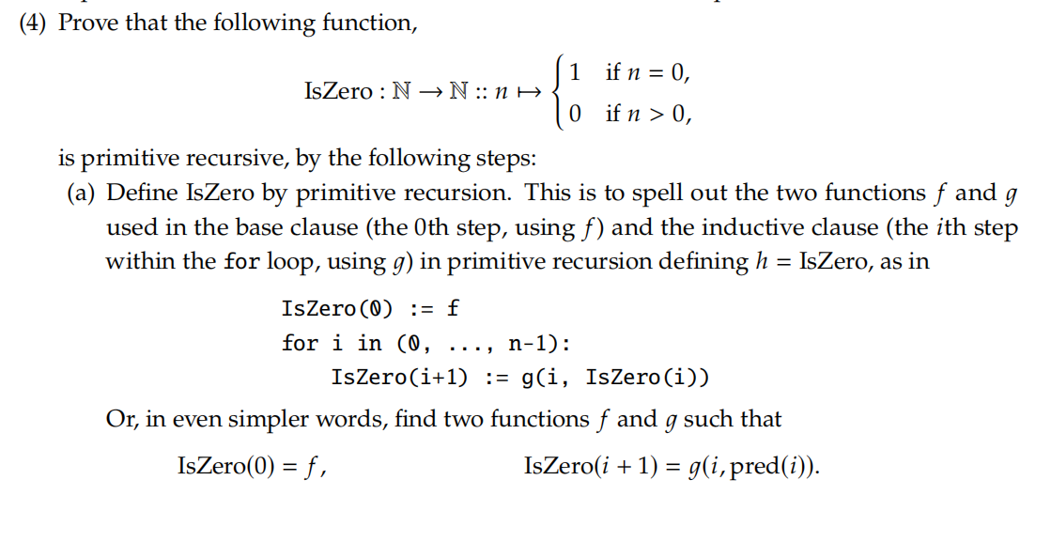
知识分析
Notes:
步骤（a）：用原始递归定义 cond：
我们要用 f 和 g 来定义 cond 函数：
初始情况（Base case）：
当 n = 0 时，定义：scss
复制代码
cond(x, y, 0) := f(x, y)
其中，f(x, y) = y，因为当 n = 0 时，函数 cond 返回 y。
递归步骤（Inductive step）：
当 n > 0 时，使用函数 g 来定义递归步骤：scss
复制代码
cond(x, y, i+1) := g(x, y, i, cond(x, y, i))
这里 i 是递归参数，cond(x, y, i) 表示 n 为 i 时的函数值。
定义 g 为：scss
复制代码
g(x, y, i, h) = x
无论递归过程中 i 是什么值，g 始终返回 x，因为 n > 0 时，最终结果应该是 x。
12

Slide 13
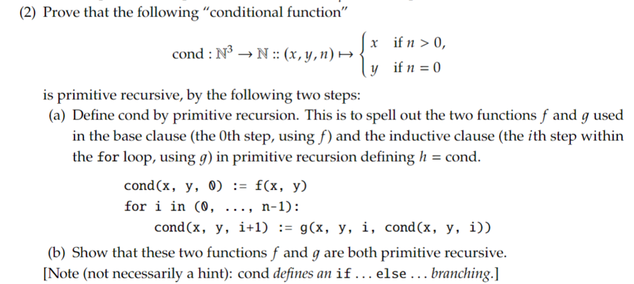
我们需要证明以下条件函数 cond 是原始递归的函数，并且分两步进行：
定义条件函数 cond：用原始递归的方法定义 cond，其中包含两个函数 f 和 g，分别用于初始情况（base case）和递归步骤（inductive step）。
证明 f 和 g 都是原始递归的。
知识分析
步骤（a）：用原始递归定义 cond：
我们要用 f 和 g 来定义 cond 函数：
初始情况（Base case）：
当 n = 0 时，定义：
cond(x, y, 0) := f(x, y)
其中，f(x, y) = y，因为当 n = 0 时，函数 cond 返回 y。
递归步骤（Inductive step）：
当 n > 0 时，使用函数 g 来定义递归步骤：
cond(x, y, i+1) := g(x, y, i, cond(x, y, i))
这里 i 是递归参数，cond(x, y, i) 表示 n 为 i 时的函数值。
定义 g 为：g(x, y, i, h) = x
无论递归过程中 i 是什么值，g 始终返回 x，因为 n > 0 时，最终结果应该是 x。
Notes:
步骤（a）：用原始递归定义 cond：
我们要用 f 和 g 来定义 cond 函数：
初始情况（Base case）：
当 n = 0 时，定义：scss
复制代码
cond(x, y, 0) := f(x, y)
其中，f(x, y) = y，因为当 n = 0 时，函数 cond 返回 y。
递归步骤（Inductive step）：
当 n > 0 时，使用函数 g 来定义递归步骤：scss
复制代码
cond(x, y, i+1) := g(x, y, i, cond(x, y, i))
这里 i 是递归参数，cond(x, y, i) 表示 n 为 i 时的函数值。
定义 g 为：scss
复制代码
g(x, y, i, h) = x
无论递归过程中 i 是什么值，g 始终返回 x，因为 n > 0 时，最终结果应该是 x。
13

Slide 14
我们需要证明以下条件函数 cond 是原始递归的函数，并且分两步进行：
定义条件函数 cond：用原始递归的方法定义 cond，其中包含两个函数 f 和 g，分别用于初始情况（base case）和递归步骤（inductive step）。
证明 f 和 g 都是原始递归的。
知识分析
用 f 和 g 定义 cond，其中 f(x, y) = y 处理 n = 0 的情况，而 g(x, y, i, h) = x 处理 n > 0 的情况。
证明 f 和 g 都是原始递归的函数，因为它们是投影函数的特殊情况。
因为 cond 函数可以用原始递归构造出来，并且它的所有构成函数（f 和 g）都是原始递归的，因此 cond 是原始递归的。
初始条件：Cond(x,y,0) = y
递归条件： Cond(x,y,i+1) = g(x,y,I,cond(x,y,i))
g(x,y,I,k) = x
f(x,y) = y
Notes:
用 f 和 g 定义 cond，其中 f(x, y) = y 处理 n = 0 的情况，而 g(x, y, i, h) = x 处理 n > 0 的情况。证明 f 和 g 都是原始递归的函数，因为它们是投影函数的特殊情况。因为 cond 函数可以用原始递归构造出来，并且它的所有构成函数（f 和 g）都是原始递归的，因此 cond 是原始递归的。
14

Slide 15
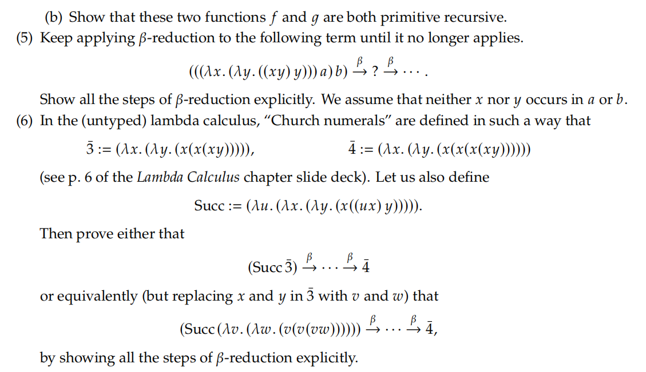
Ay*y
Ab*b
知识分析
Notes:
证明 ((True M) N) → M：
我们需要证明 ((True M) N) 的 β-归约 结果是 M。
步骤 1：将 True 展开：
bash
复制代码
((λx. (λy. x)) M) N
这表示 True 这个 lambda 表达式作用于 M。
步骤 2：β-归约 第一次：
将 M 替换为 x：
mathematica
复制代码
(λy. M) N
这个表达式是一个 lambda 函数，它接受参数 y，并返回 M。
步骤 3：β-归约 第二次：
将 N 替换为 y，得到：
复制代码
M
因此，((True M) N) 经过两次 β-归约 化简为 M，即：
mathematica
复制代码
((True M) N) → M
3. 证明 ((False M) N) → N：
接下来，我们证明 ((False M) N) 的 β-归约 结果是 N。
步骤 1：将 False 展开：
bash
复制代码
((λx. (λy. y)) M) N
这表示 False 这个 lambda 表达式作用于 M。
步骤 2：β-归约 第一次：
将 M 替换为 x：
mathematica
复制代码
(λy. y) N
这个表达式是一个 lambda 函数，它接受参数 y，并返回 y 自己。
步骤 3：β-归约 第二次：
将 N 替换为 y，得到：
mathematica
复制代码
N
因此，((False M) N) 经过两次 β-归约 化简为 N，即：
mathematica
复制代码
((False M) N) → N
15

Slide 16
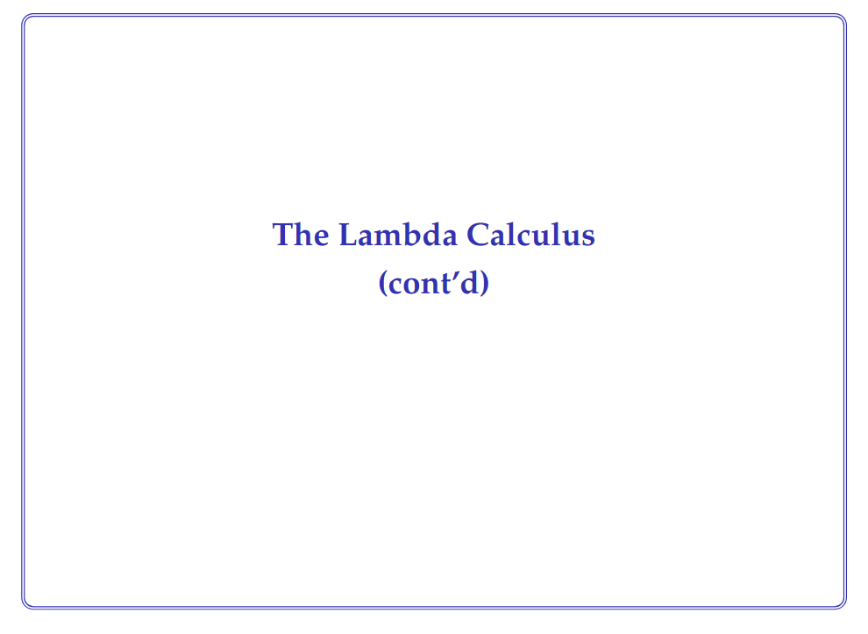
知识分析
Notes:
首先，计算 2 + 3：
ss0 + sss0 表示 2 + 3，它被计算为 sssss0，即 5。
然后，计算 5 × 2，即 sssss0 × ss0：
sssss0 表示 5。
ss0 表示 2。
16

Slide 17
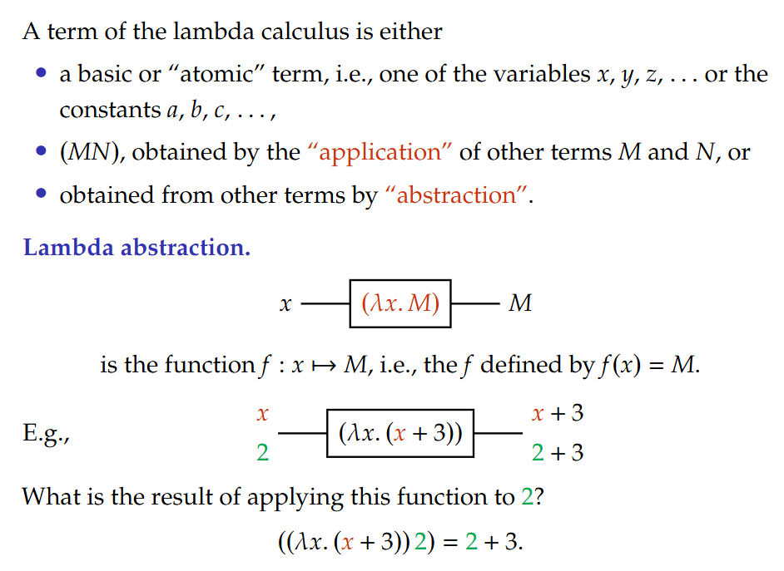
知识分析
在 Lambda 演算中，一个术语（term）可以是以下三种类型之一：
基本或“原子”术语（basic or "atomic" term）：
基本术语是指变量（如 x, y, z, ...）或常量（如 a, b, c, ...）。
应用（application）：
MN 表示将术语 M 应用于术语 N。这是 Lambda 演算中函数应用的形式，即将函数 M 作用到参数 N 上。
抽象（abstraction）：
通过 λx.M 形式的 lambda 抽象从其他术语中定义出来。它表示一个函数，x 是这个函数的参数，M 是这个函数的主体。
Notes:
在 Lambda 演算中，一个术语（term）可以是以下三种类型之一：
基本或“原子”术语（basic or "atomic" term）：
基本术语是指变量（如 x, y, z, ...）或常量（如 a, b, c, ...）。
应用（application）：
MN 表示将术语 M 应用于术语 N。这是 Lambda 演算中函数应用的形式，即将函数 M 作用到参数 N 上。
抽象（abstraction）：
通过 λx.M 形式的 lambda 抽象从其他术语中定义出来。它表示一个函数，x 是这个函数的参数，M 是这个函数的主体。
17

Slide 18
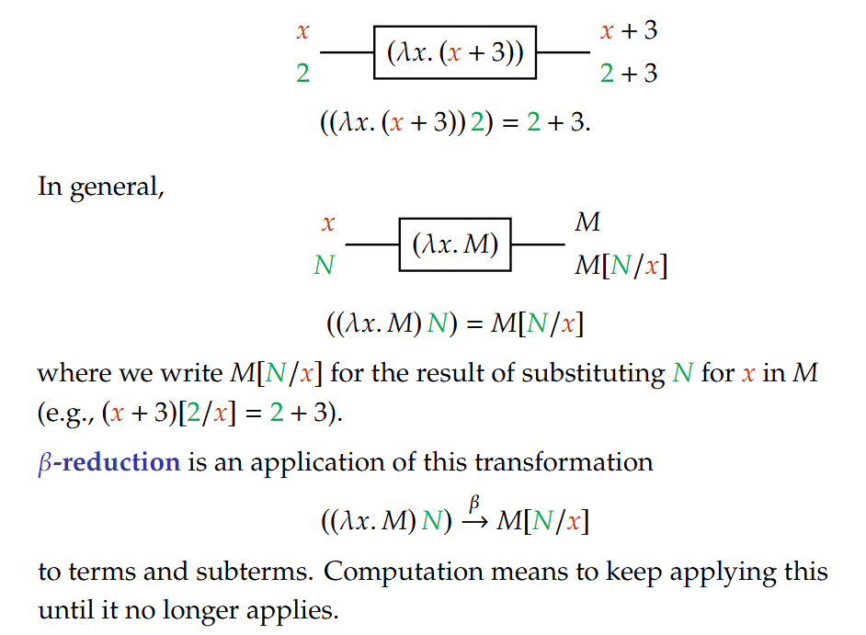
知识分析
1. Lambda 演算中的 β-归约：
β-归约 是 Lambda 演算中的一种计算规则，用来简化表达式。它通过将参数的值替换进函数体中来实现。
形式上，β-归约 将 ((λx. M) N) 转换为 M[N/x]，其中：
(λx. M) 是一个 lambda 函数，它将 x 映射到 M。
N 是应用到这个 lambda 函数的实际参数。
M[N/x] 表示在 M 中用 N 替换所有出现的 x。
Notes:
1. Lambda 演算中的 β-归约：
β-归约 是 Lambda 演算中的一种计算规则，用来简化表达式。它通过将参数的值替换进函数体中来实现。
形式上，β-归约 将 ((λx. M) N) 转换为 M[N/x]，其中：
(λx. M) 是一个 lambda 函数，它将 x 映射到 M。
N 是应用到这个 lambda 函数的实际参数。
M[N/x] 表示在 M 中用 N 替换所有出现的 x。
18

Slide 19
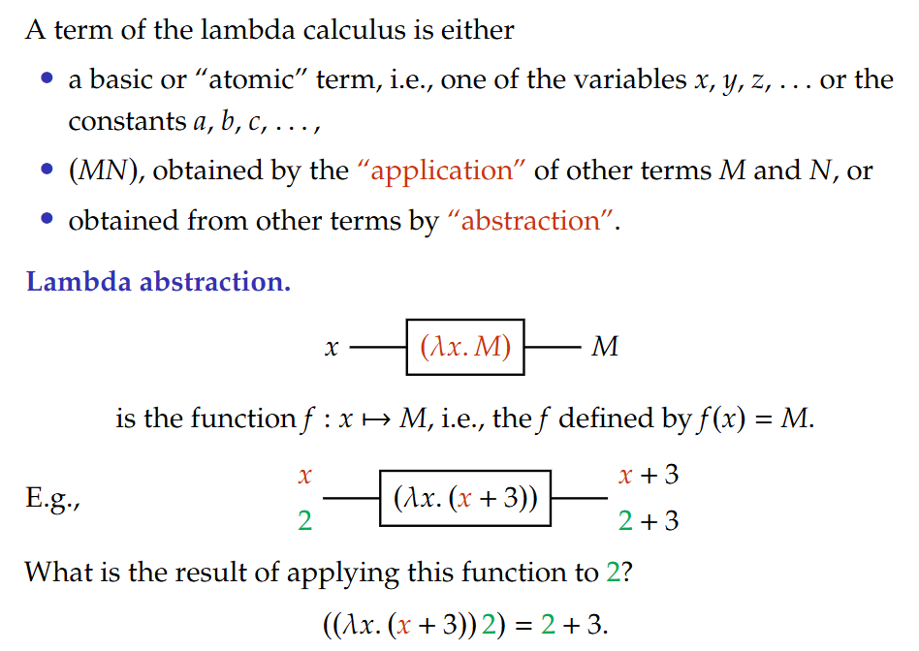
知识分析
λx.M 是一个 lambda 表达式，它表示一个匿名函数，将 x 作为输入，输出 M。
λx.M 可以被看作是一个函数 f，它的定义是 f(x) = M，即对于输入 x，返回 M。
Notes:
λx.M 是一个 lambda 表达式，它表示一个匿名函数，将 x 作为输入，输出 M。λx.M 可以被看作是一个函数 f，它的定义是 f(x) = M，即对于输入 x，返回 M。
19

Slide 20
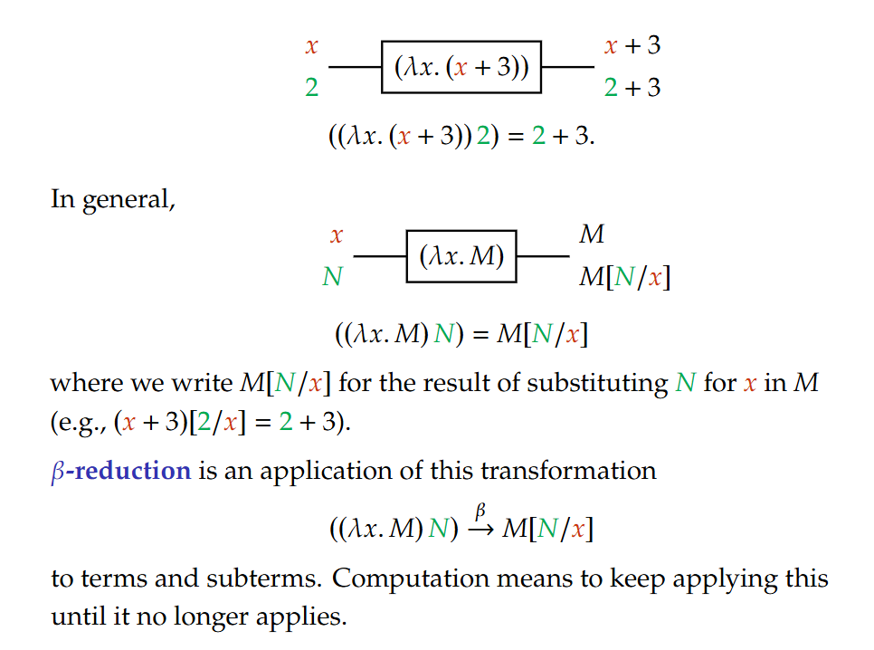
知识分析
β-归约 是一种替换操作，将实际参数代入到函数体中，逐步进行替换，直至无法进一步简化。
计算过程就是不断应用 β-归约，直到表达式达到最简状态。
M[N/x] 表示在 M 中用 N 替换所有出现的 x。
例如，如果 M = (x + 3)，N = 2，则 M[2/x] 表示将 x + 3 中的 x 替换为 2，结果是 2 + 3。
Notes:
β-归约 是一种替换操作，将实际参数代入到函数体中，逐步进行替换，直至无法进一步简化。计算过程就是不断应用 β-归约，直到表达式达到最简状态。
20

Slide 21
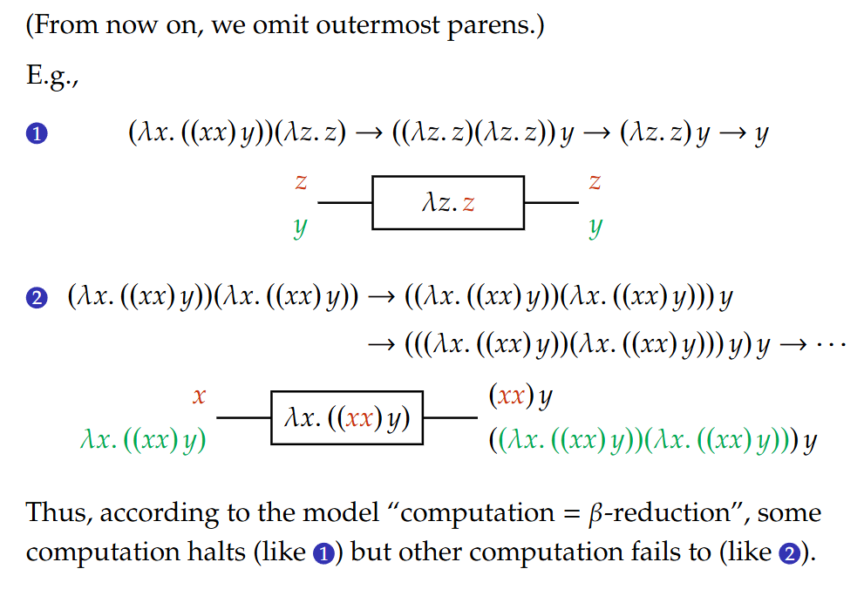
知识分析
将 x 替换为 λz. z，得到：
将 z 替换为 y，得到：
将 x 替换为 λx. ((xx) y)，得到：
继续应用，导致无限循环：
在 Lambda 演算中，计算有时能够终止（如例子 1），而有时则会进入无限循环（如例子 2）。
这段内容展示了计算在 Lambda 演算中的两种可能性：计算终止（计算可以结束）和计算无法终止（无限递归）。
Notes:
在 Lambda 演算中，计算有时能够终止（如例子 1），而有时则会进入无限循环（如例子 2）。这段内容展示了计算在 Lambda 演算中的两种可能性：计算终止（计算可以结束）和计算无法终止（无限递归）。
21

Slide 22
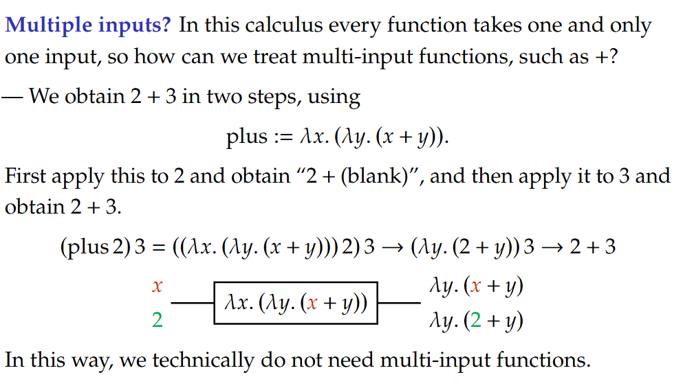
在 Lambda 演算中，每个函数只能接受一个输入（参数）。这与传统的多参数函数不同，例如加法 x + y 是一个需要两个输入的函数。
因此，如何在只有单参数的 Lambda 演算中表示多参数函数是一个需要解决的问题。
知识分析
柯里化是一种将多参数函数转换为单参数函数的技术。具体地说，可以将多参数函数分解为一系列嵌套的单参数函数。
Notes:
柯里化是一种将多参数函数转换为单参数函数的技术。具体地说，可以将多参数函数分解为一系列嵌套的单参数函数。
22

Slide 23
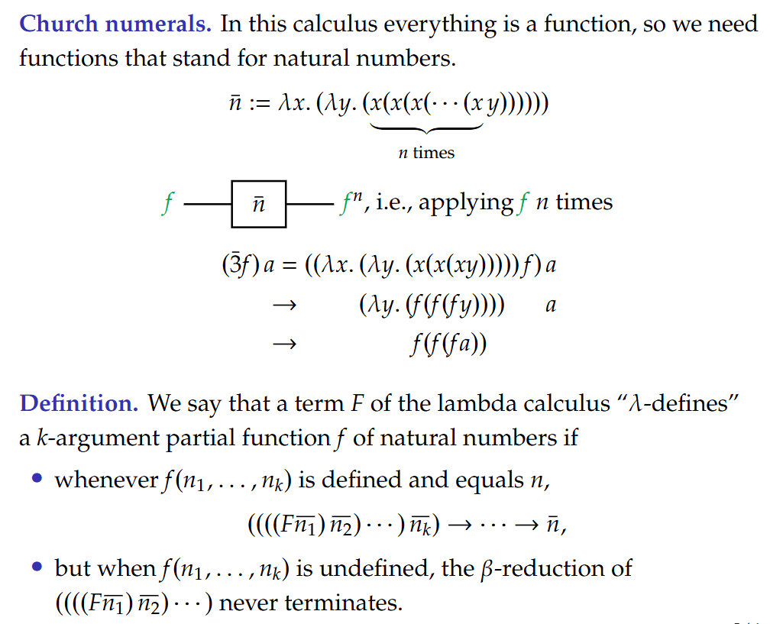
在 Lambda 演算中，一切都是函数，因此我们需要用函数来表示自然数。
一个自然数 n 被表示为一个高阶函数，它接受一个函数 f 和一个参数 y，然后将 f 作用在 y 上 n 次。
知识分析
这个表达式表示将函数 f 作用于 y 共 n 次。比如：
0 表示为 λf. λy. y（不应用 f，直接返回 y）。
1 表示为 λf. λy. (f y)（将 f 应用于 y 一次）。
2 表示为 λf. λy. (f (f y))（将 f 应用于 y 两次）。
基本思想是，每一个自然数 n 都可以被表示为一个函数，这个函数接受一个函数 f 和一个初始值 y，然后将 f 应用于 y，重复 n 次。
通过这种方式，数字 0 就是“零次应用 f”，数字 1 就是“一次应用 f”，数字 2 就是“两次应用 f”，以此类推。
当 f(n₁, n₂, ..., nₖ) 有定义且等于某个 n 时，β-归约 会将 (((Fn₁) n₂) ...) nₖ 化简为 𝑛̄，即表示这个数 n 的 Church 数字。
但如果 f(n₁, n₂, ..., nₖ) 没有定义，则 (((Fn₁) n₂) ...) nₖ 的 β-归约 将永远不会终止（无法化简到一个正常形式）。
Notes:
当 f(n₁, n₂, ..., nₖ) 有定义且等于某个 n 时，β-归约 会将 (((Fn₁) n₂) ...) nₖ 化简为 𝑛̄，即表示这个数 n 的 Church 数字。但如果 f(n₁, n₂, ..., nₖ) 没有定义，则 (((Fn₁) n₂) ...) nₖ 的 β-归约 将永远不会终止（无法化简到一个正常形式）。
23

Slide 24
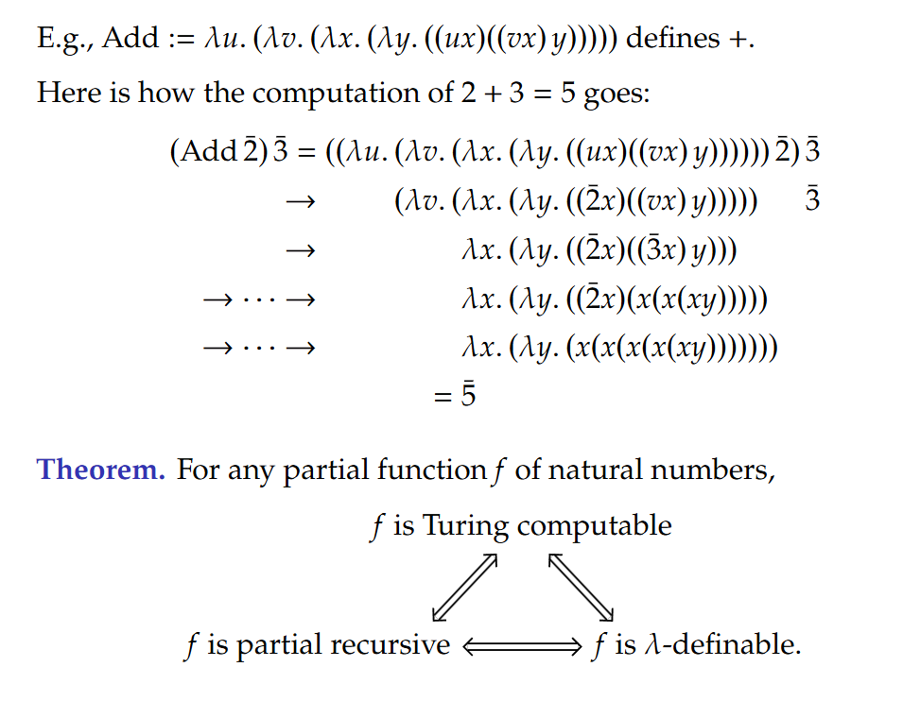
知识分析
这个表达式表示了一个四层嵌套的 Lambda 函数，其中：u 和 v 是两个被相加的自然数，它们表示为 Church 数字。
x 和 y 是用于表示嵌套函数应用的变量。
代入 u = 𝟐̄
代入 v = 𝟑̄
这是将 x 应用 5 次的结果，表示 5
定理说明了三种不同的可计算性概念是等价的：
图灵可计算（Turing Computable）：
如果一个函数 f 是图灵可计算的，那么它可以被图灵机计算出来。
部分递归（Partial Recursive）：
如果一个函数 f 是部分递归的，它可以用递归函数定义，但不一定在所有输入上都有定义。
Lambda 可定义（λ-definable）：
如果一个函数 f 是 Lambda 可定义的，它可以用 Lambda 演算表达出来。
Notes:
定理说明了三种不同的可计算性概念是等价的：
图灵可计算（Turing Computable）：
如果一个函数 f 是图灵可计算的，那么它可以被图灵机计算出来。
部分递归（Partial Recursive）：
如果一个函数 f 是部分递归的，它可以用递归函数定义，但不一定在所有输入上都有定义。
Lambda 可定义（λ-definable）：
如果一个函数 f 是 Lambda 可定义的，它可以用 Lambda 演算表达出来。
24

Slide 25
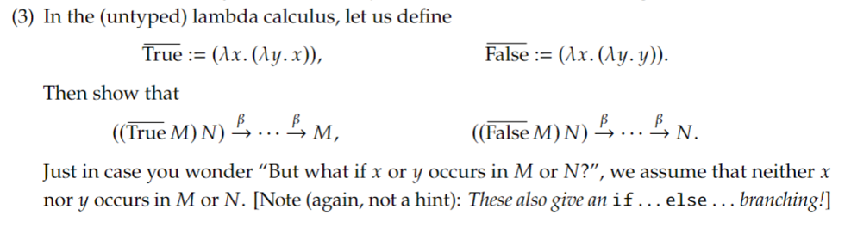
知识分析
在 Lambda 演算（Lambda Calculus） 中证明给定的布尔值 True 和 False 的行为，具体来说要证明以下两个等式：
在未类型化的 Lambda 演算中，True 和 False 定义如下：
True := λx. (λy. x)
True 接受两个参数 x 和 y，返回第一个参数 x。
False := λx. (λy. y)
False 接受两个参数 x 和 y，返回第二个参数 y。
Notes:
证明 ((True M) N) → M：
我们需要证明 ((True M) N) 的 β-归约 结果是 M。
步骤 1：将 True 展开：
bash
复制代码
((λx. (λy. x)) M) N
这表示 True 这个 lambda 表达式作用于 M。
步骤 2：β-归约 第一次：
将 M 替换为 x：
mathematica
复制代码
(λy. M) N
这个表达式是一个 lambda 函数，它接受参数 y，并返回 M。
步骤 3：β-归约 第二次：
将 N 替换为 y，得到：
复制代码
M
因此，((True M) N) 经过两次 β-归约 化简为 M，即：
mathematica
复制代码
((True M) N) → M
3. 证明 ((False M) N) → N：
接下来，我们证明 ((False M) N) 的 β-归约 结果是 N。
步骤 1：将 False 展开：
bash
复制代码
((λx. (λy. y)) M) N
这表示 False 这个 lambda 表达式作用于 M。
步骤 2：β-归约 第一次：
将 M 替换为 x：
mathematica
复制代码
(λy. y) N
这个表达式是一个 lambda 函数，它接受参数 y，并返回 y 自己。
步骤 3：β-归约 第二次：
将 N 替换为 y，得到：
mathematica
复制代码
N
因此，((False M) N) 经过两次 β-归约 化简为 N，即：
mathematica
复制代码
((False M) N) → N
25

Slide 26
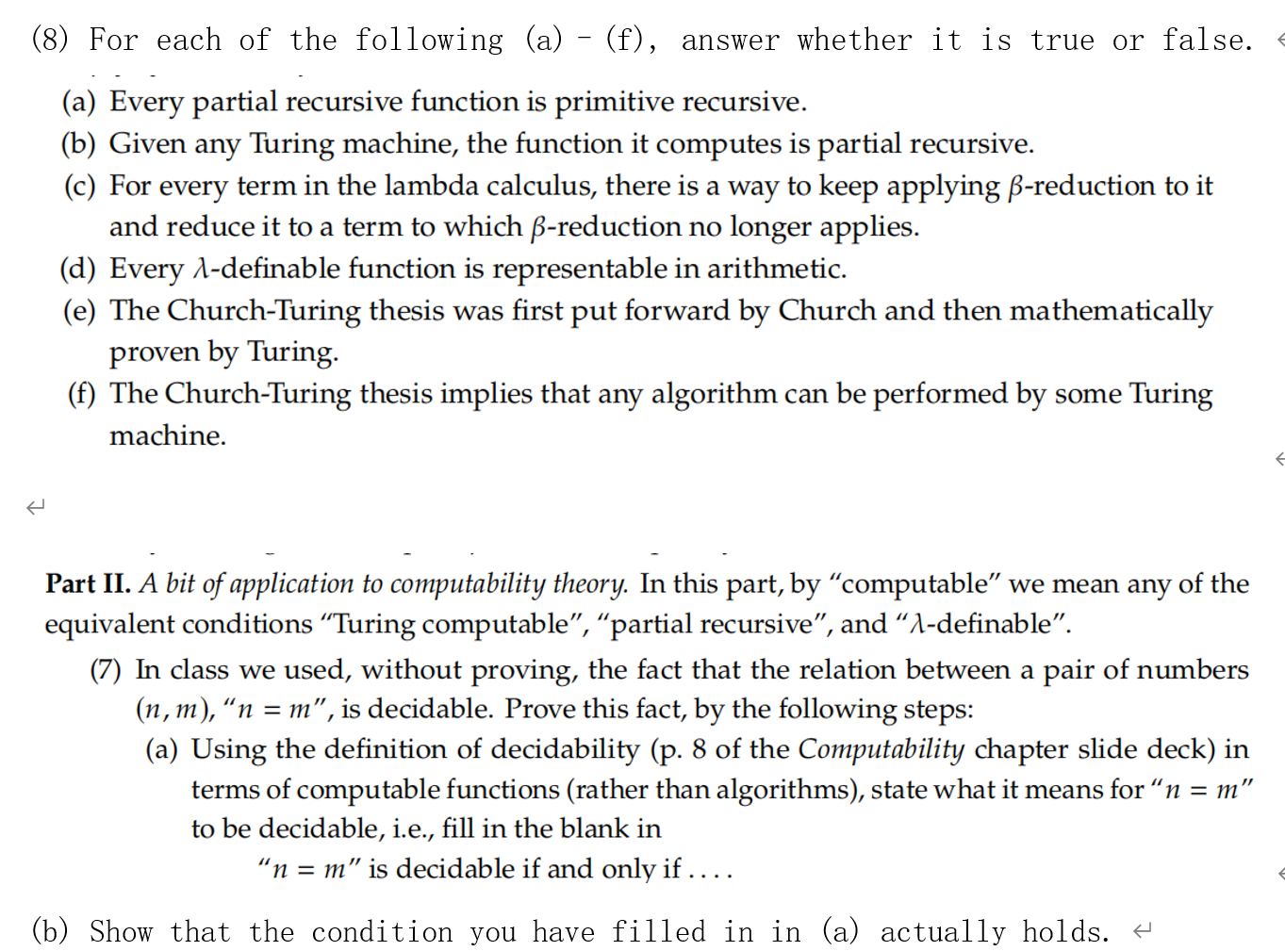
知识分析
Notes:
步骤（a）：用原始递归定义 cond：
我们要用 f 和 g 来定义 cond 函数：
初始情况（Base case）：
当 n = 0 时，定义：scss
复制代码
cond(x, y, 0) := f(x, y)
其中，f(x, y) = y，因为当 n = 0 时，函数 cond 返回 y。
递归步骤（Inductive step）：
当 n > 0 时，使用函数 g 来定义递归步骤：scss
复制代码
cond(x, y, i+1) := g(x, y, i, cond(x, y, i))
这里 i 是递归参数，cond(x, y, i) 表示 n 为 i 时的函数值。
定义 g 为：scss
复制代码
g(x, y, i, h) = x
无论递归过程中 i 是什么值，g 始终返回 x，因为 n > 0 时，最终结果应该是 x。
26

Slide 27
知识分析
部分递归函数的定义： 部分递归函数是所有可以由图灵机计算的函数。这些函数可以是完全递归（即对于所有输入都会在有限步骤内给出结果）或者部分递归（即对于某些输入可能永远不会停机，不能给出结果）。因此，部分递归函数包括那些可能无法在有限时间内对所有输入都计算出结果的函数。
原始递归函数的定义： 原始递归函数是部分递归函数中的一个子集。它们是通过迭代（递归）和基本函数（如零函数、后继函数等）构造的，并且对于所有输入都总是终止并返回一个结果。原始递归函数是总是终止的。
Notes:
部分递归函数的定义： 部分递归函数是所有可以由图灵机计算的函数。这些函数可以是完全递归（即对于所有输入都会在有限步骤内给出结果）或者部分递归（即对于某些输入可能永远不会停机，不能给出结果）。因此，部分递归函数包括那些可能无法在有限时间内对所有输入都计算出结果的函数。
原始递归函数的定义： 原始递归函数是部分递归函数中的一个子集。它们是通过迭代（递归）和基本函数（如零函数、后继函数等）构造的，并且对于所有输入都总是终止并返回一个结果。原始递归函数是总是终止的。
27

Slide 28
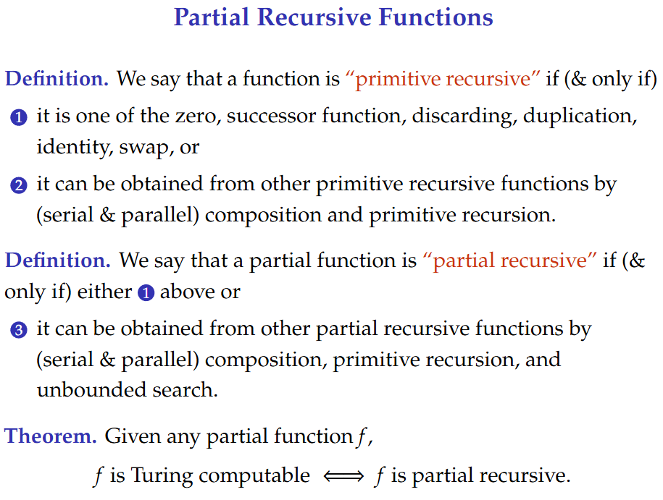
知识分析
题目概述
Notes:
情况 1：即使 f(x, y, z, n) 对所有 n 都是定义好的，但方程 f(x, y, z, n) = 0 没有解。例如，如果 f(x, y, z, n) 对任意 n 都不等于 0，那么这个 μf(x, y, z) 将没有返回值，也就是说，这个最小化函数是未定义的。
情况 2：即使 f(x, y, z, n) = 0 有解，但对于某些比解更小的 i 值，f(x, y, z, i) 是未定义的。比如说，如果 f(x, y, z, n) 在找到解之前的某些值上是未定义的（没有返回值），那么 μf(x, y, z) 也会是未定义的，因为它在搜索过程中会遇到无法计算的情况。
28

Slide 29
知识分析
将 x 替换为 λz. z，得到：
将 z 替换为 y，得到：
将 x 替换为 λx. ((xx) y)，得到：
继续应用，导致无限循环：
在 Lambda 演算中，计算有时能够终止（如例子 1），而有时则会进入无限循环（如例子 2）。
这段内容展示了计算在 Lambda 演算中的两种可能性：计算终止（计算可以结束）和计算无法终止（无限递归）。
Notes:
在 Lambda 演算中，计算有时能够终止（如例子 1），而有时则会进入无限循环（如例子 2）。这段内容展示了计算在 Lambda 演算中的两种可能性：计算终止（计算可以结束）和计算无法终止（无限递归）。
29

Slide 30
知识分析
所有λ-可定义的函数（λ-definable functions）都可以通过算术表达，也就是说，λ演算中的函数可以在算术中以某种方式进行表示或计算。
λ演算的定义：
λ演算是一种数学上的抽象模型，它用于定义函数并进行函数的操作。它是计算理论中的一种基础模型，具有很强的表达能力。
通过λ演算，我们可以定义非常复杂的函数和计算过程，λ演算与图灵机的计算能力是等价的。
λ-可定义函数：
一个函数如果能够在λ演算中表示并计算出来，我们称它为λ-可定义函数。λ演算的计算能力足以表示所有可以通过递归定义的函数，也包括基本的算术操作。
Notes:
Church-Turing 论题表明，λ演算与图灵机、递归函数的计算能力是等价的，这意味着任何能够通过图灵机或递归函数表示的函数也可以通过λ演算表示。由于所有λ-可定义的函数都可以通过递归函数或图灵机来定义和表示，而递归函数又可以通过算术函数来表示，因此，所有λ-可定义的函数也可以在算术中表示。
30

Slide 31
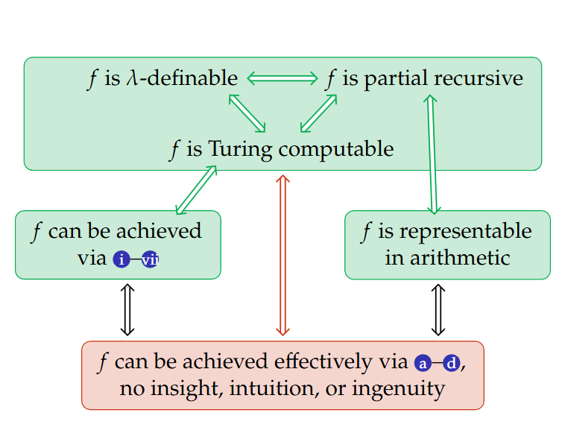
知识分析
λ可定义、部分递归、图灵可计算
题目概述
函数可以通过图灵机的假设条件实现
函数在算术中是可表达的
函数可以通过有效计算实现
Church-Turing 论题表明，λ演算与图灵机、递归函数的计算能力是等价的，这意味着任何能够通过图灵机或递归函数表示的函数也可以通过λ演算表示。由于所有λ-可定义的函数都可以通过递归函数或图灵机来定义和表示，而递归函数又可以通过算术函数来表示，因此，所有λ-可定义的函数也可以在算术中表示。
Notes:
函数在算术中是可表达的
31

Slide 32
知识分析
所有λ-可定义的函数（λ-definable functions）都可以通过算术表达，也就是说，λ演算中的函数可以在算术中以某种方式进行表示或计算。
λ演算的定义：
λ演算是一种数学上的抽象模型，它用于定义函数并进行函数的操作。它是计算理论中的一种基础模型，具有很强的表达能力。
通过λ演算，我们可以定义非常复杂的函数和计算过程，λ演算与图灵机的计算能力是等价的。
λ-可定义函数：
一个函数如果能够在λ演算中表示并计算出来，我们称它为λ-可定义函数。λ演算的计算能力足以表示所有可以通过递归定义的函数，也包括基本的算术操作。
Notes:
Church-Turing 论题表明，λ演算与图灵机、递归函数的计算能力是等价的，这意味着任何能够通过图灵机或递归函数表示的函数也可以通过λ演算表示。由于所有λ-可定义的函数都可以通过递归函数或图灵机来定义和表示，而递归函数又可以通过算术函数来表示，因此，所有λ-可定义的函数也可以在算术中表示。
32

Slide 33
知识分析
Church-Turing 论题并不是一个可以数学证明的定理，而是一个假设或哲学命题
Church-Turing 论题是一个假设（或称为一种信念），它不能通过数学证明。它的本质是哲学上的：假设所有能够通过算法解决的计算问题都可以通过图灵机（或等价的计算模型，如λ演算）来实现。
由于这是一个关于计算能力的假设，而不是一个严格的数学命题，因此不能被“证明”。Church-Turing 论题广泛被接受，因为至今为止还没有找到任何违反这个假设的算法或函数，但它仍然不是一个可以证明的数学定理。
Notes:
Church-Turing 论题是一个假设（或称为一种信念），它不能通过数学证明。它的本质是哲学上的：假设所有能够通过算法解决的计算问题都可以通过图灵机（或等价的计算模型，如λ演算）来实现。由于这是一个关于计算能力的假设，而不是一个严格的数学命题，因此不能被“证明”。Church-Turing 论题广泛被接受，因为至今为止还没有找到任何违反这个假设的算法或函数，但它仍然不是一个可以证明的数学定理。
33

Slide 34
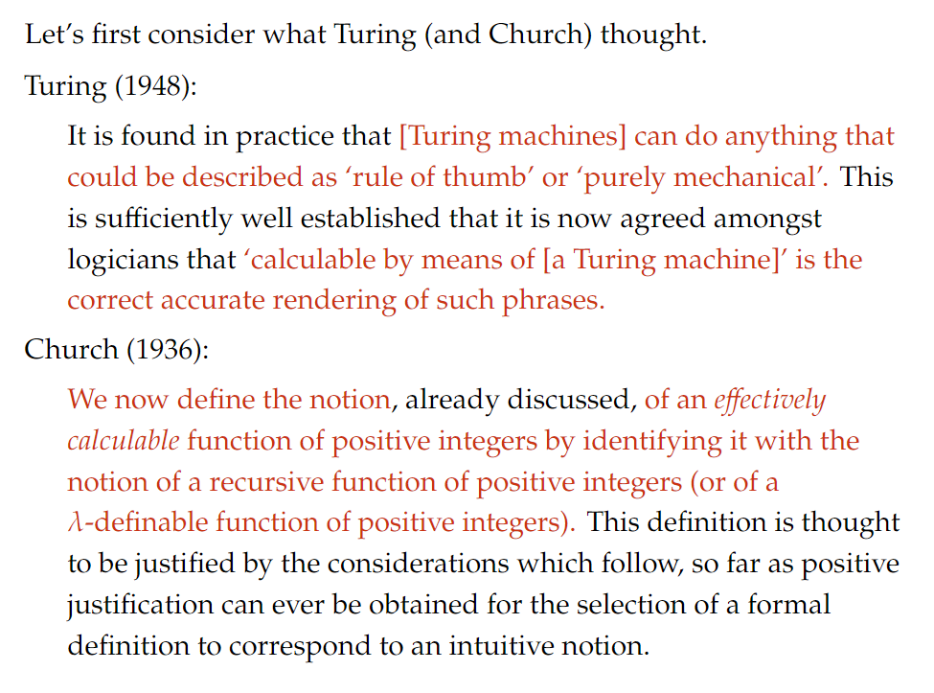
知识分析
题目概述
任何可以通过规则或程序自动化执行的任务，图灵机都能够处理。
Church的目标是通过递归函数和λ演算来形式化“可计算”的概念，从而为这个直观概念提供数学上的解释。
图灵和Church的观点都围绕着对“可计算性”的形式化定义。图灵通过图灵机的模型，丘奇通过递归函数和λ演算。
共同点：任何能够被计算的任务，都可以通过图灵机或递归函数实现。
Notes:
这种图灵机被称为“三态忙碌海狸”。
34

Slide 35
4
知识总结

Slide 36
知识总结
请学生总结本课知识，老师适时补充
教师回顾课件，系统总结一下
询问学生是否有疑问以及不明白的地方，若不能及时回复，可考虑课后发送资料或约下一次课。

Slide 37
5
课后作业

Slide 38
课后作业
完成report

Slide 39

【HD 1V1】课程与服务评价

